Slide 1
視窗程式設計及實習 期末專題 統測志願選填模擬系統
四電二乙 3A812074 彭鴻耀
四電二丙 3A812130 范姜士青

Slide 2
程式介紹

Slide 3
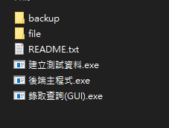
程式結構
我們的程式分成兩個部分
建立資料
資料查詢
程式說明
需要一個CSV檔
School.csv (放進file資料夾裡面)

Slide 4
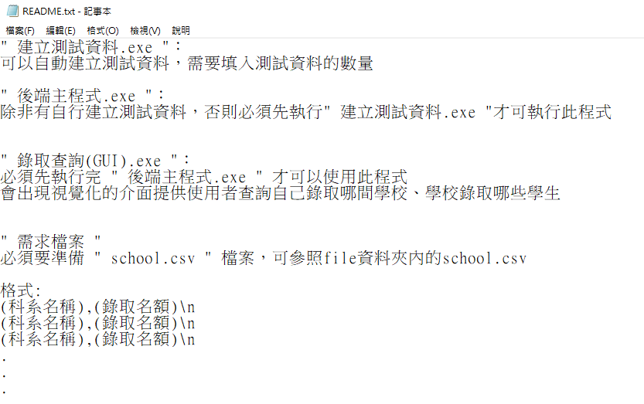
程式說明

Slide 5
流程圖 – 建立測試資料.exe
建立志願資料
aspiration.csv
輸入學生數量
建立成績資料
建立成績資料
grade.csv
程式結束

Slide 6
流程圖 – 主程式.exe
排序成績
讀取grade.csv
學生資料建立
依照排序成績
分配志願
讀取school.csv
學校資料建立
輸出學校端錄取名單
輸出學生端錄取名單
讀取aspiration.csv
成績、志願資料合併
程式結束

Slide 7
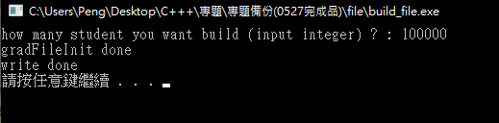
建立測試資料.exe
使用者自行輸入建立資料之大小
自動建立必要之測試檔

Slide 8
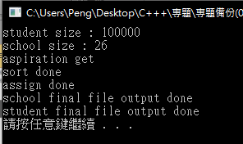
後端主程式.exe
依照志願及成績檔案
自動分配志願

Slide 9
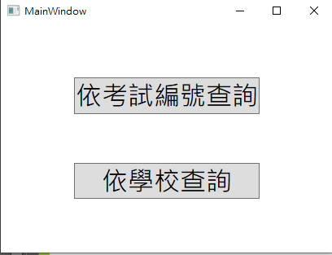
錄取查詢(GUI).exe
兩種查詢方式

Slide 10
錄取查詢(GUI).exe
兩種查詢方式
先選這個

Slide 11
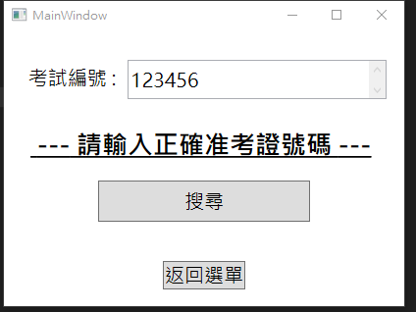
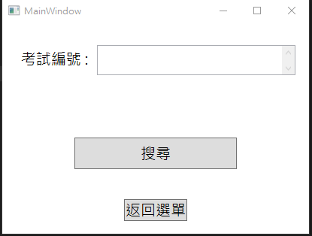
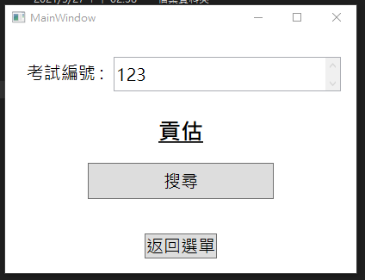
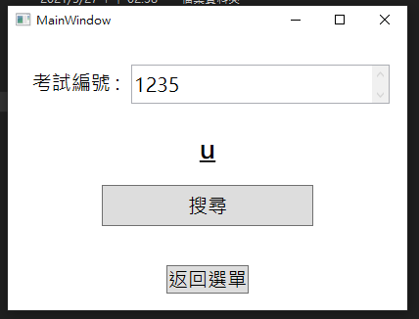
錄取查詢(GUI).exe
隨便
輸入
考試編號查詢
錄取學校
認真
輸入

Slide 12
錄取查詢(GUI).exe
兩種查詢方式
接下來選這個

Slide 13
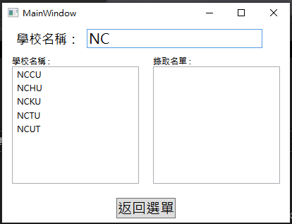
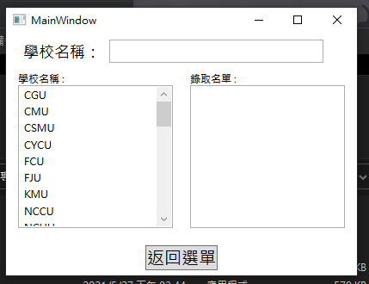
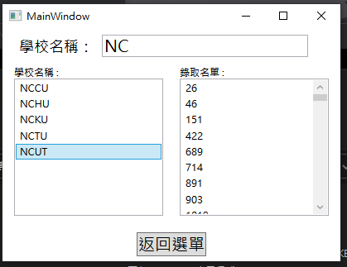
錄取查詢(GUI).exe
可以邊輸入邊預覽有哪些學校
依學校科系查詢
輸入學校名稱
學生考試編號
選取

Slide 14
需求檔案 自動建立檔案

Slide 15
需求檔案與自動建立檔案
school.csv
aspiration.csv
student_aspiration_result.csv
school_aspiration_result.csv
只有他需要手動建立
可用程式自動建立

Slide 16
需求檔案與自動建立檔案
school.csv
aspiration.csv
student_aspiration_result.csv
school_aspiration_result.csv
只有他需要手動建立
可用程式自動建立

Slide 17
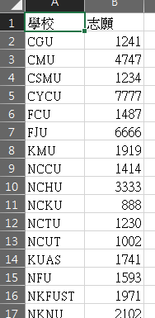

需求檔案與自動建立檔案
school.csv
科系名稱
錄取數量
總共錄取數量

Slide 18
需求檔案與自動建立檔案
school.csv
aspiration.csv
student_aspiration_result.csv
school_aspiration_result.csv
只有他需要手動建立
可用程式自動建立

Slide 19
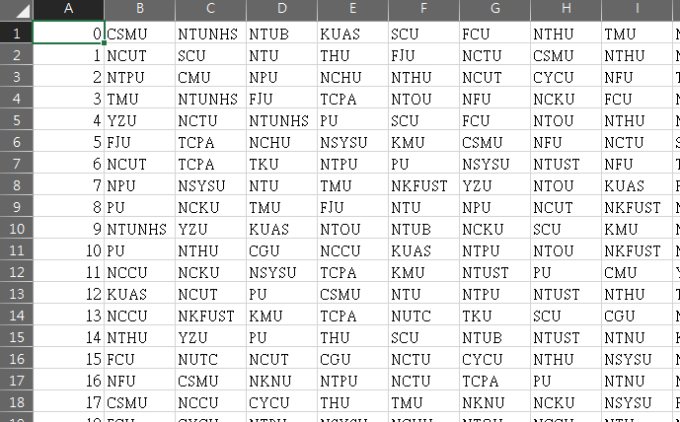
需求檔案與自動建立檔案
aspiration.csv
(學生志願檔，可用建立測試資料.exe自動建立)
考試號碼
志願

Slide 20
需求檔案與自動建立檔案
school.csv
aspiration.csv
student_aspiration_result.csv
school_aspiration_result.csv
只有他需要手動建立
可用程式自動建立

Slide 21
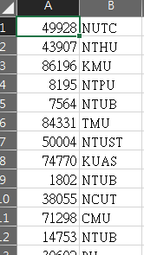
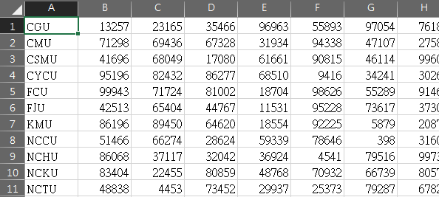
需求檔案與自動建立檔案
可用後端主程式.exe自動建立
學生端錄取名單
學校端錄取名單
student_aspiration_result.csv
school_aspiration_result.csv
考試號碼
錄取
學校名稱
錄取

Slide 22
設計技巧 – 使用 vector 函式庫
vector 是甚麼 ?
Vector 是 C++ 中一個非常好用的「容器」，可視為會自動擴展容量的陣列。
存取元素的用法 vector<int> vec;
vec[i] - 存取索引值為 i 的元素值。
vec.at(i) - 存取索引值為 i 的元素的值，
vec.front() - 回傳 vector 第一個元素的值。
vec.back() - 回傳 vector 最尾元素的值。

Slide 23
設計技巧 – 使用 vector 函式庫
新增或移除元素的用法
vec.push_back() - 新增元素至 vector 的尾端。
vec.pop_back() - 刪除 vector 最尾端的元素。
vec.insert() - 插入一個或多個元素至 vector 內的任意位置。
vec.erase() - 刪除 vector 中一個或多個元素。
vec.clear() - 清空所有元素。

